Slide 1

Modelación de problemas lineales
Profesor name
Optimización de Procesos Industriales
Escuela de Ingeniería y Ciencias
Tecnológico de Monterrey

Slide 2
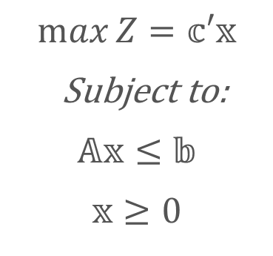
A linear programming model
OF: max/min
Decision variables
A linear function
Its value is assigned to a new decision variable, usually “z”, but, you can use any name.
Meaning, units
Domain, continuity
No negativity
Grouped with an index: when the same kind of decision is applied to a set (or subset) of elements.
Number of variables: finite
$$\max{Z=𝕔′𝕩}$$
Subject to:
$$𝔸𝕩≤𝕓$$
$$𝕩≥0$$
Constraints
Equalities or inequalities (=, ≥, ≤)
Left hand side (LHS): a linear expression
Right hand side (RHS): a parameter

Slide 3
Programación Lineal
Modelación problemas típicos
Solución e interpretación
Planificación y gestión de la producción
  Mezcla de producción
  Programación
  Asignación de recursos
Gestión de inventarios
Transporte y logística
Asignación de recursos
  Optimización de portafolio
  Programación de personal
  Marketing y publicidad
Aplicaciones típicas de Programación Lineal

Slide 4
Responda las siguientes preguntas
Elementos? Contables, finitos
(índices)
¿Qué sé de cada elemento?
(parámetros)
¿Qué no sé (y quiero saber) de cada elemento?
(variables de decisión)
¿Qué quiero?
(función objetivo)
¿Qué condiciones debo satisfacer?
(restricciones)
¿Cuál es el rango de las posibles soluciones? (dominio de las variables)
(valores no negativos)
¿Cuál es la solución de este problema?
Esa es la idea! Averiguar cuánto valen las variables

Slide 5
Problemas Clásicos de Programación Lineal
La cervecería Bloominton produce cerveza común y la de tipo Ale. La cerveza se vende a 5 dólares el barril, y el de ale a 2 dólares el barril. La producción de un barril de cerveza requiere 5 lb de cebada y 2 lb de lúpulo. La producción de un barril de ale requiere 2 lb de cebada y 1 lb de lúpulo. Se dispone de 60 lb de cebada y de 25 lb de lúpulo. Formule un PL que se pueda utilizar para maximizar los ingresos.
Mezcla de producción

Slide 6
Let’s graph it!
Mezcla de producción

Slide 7
Problemas Clásicos de Programación Lineal
La Maine Snowmobile Company fabrica dos clases de máquinas, cada una requiere de una técnica diferente de fabricación. La máquina de lujo requiere de 18 horas de mano de obra, 9 horas de prueba y produce una utilidad de $400. La máquina estándar requiere 3 horas de mano de obra, 4 horas de prueba y produce una utilidad de $200. Se dispone de 800 horas para mano de obra y 600 horas para prueba cada mes.
Se ha pronosticado que la demanda mensual para el modelo de lujo no es más de 80 y de la máquina estándar no es más de 150. La gerencia desea saber el número de máquinas de cada modelo, que deberá producirse para maximizar la utilidad total. Formule este problema como un modelo de programación lineal.
Formula, resuelve e interpreta:
Mezcla de producción

Slide 8
Problemas Clásicos de Programación Lineal
Formula, resuelve e interpreta:
La Texas Electronics Inc. está estudiando la posibilidad de agregar nuevos minicomputadores a su línea con el fin de incrementar sus utilidades. Tres nuevos computadores han sido diseñados y evaluados. El computador 1 tiene un valor esperado en las ventas de 50,000 unidades por año, con una contribución en las utilidades de $20 por unidad. Los computadores 2 y 3 tienen un valor esperado de ventas de 300,000 y 100,000 unidades, respectivamente, con contribuciones en la utilidad de $5 y $10. La TEI ha asignado 800 horas mensuales de tiempo de la planta técnica para estos nuevos productos. Los computadores 1, 2, 3 requieren 1, 0,2 y 0,5 horas técnicas por unidad respectivamente. El sistema de empaque y despachos serán los usados actualmente por la compañía. Este sistema puede empacar y despachar como máximo 20,000 cajas semanales de los minicomputadores 1, 2 y 3. El computador 1 es empacado en 1 caja, los computadores 2 y 3 son empacados, cada uno, 4 computadores por caja. Formule un modelo de programación lineal para determinar las decisiones que aporten la máxima utilidad a la TEI.
Mezcla de producción

Slide 9
Problemas Clásicos de Programación Lineal
La Fargo Water Co. Tiene tres depósitos con una entrada diaria estimada de 15, 20 y 25 millones de litros de agua fresca, respectivamente. Diariamente tiene que abastecer cuatro áreas A, B, C y D, las cuales tienen una demanda esperada de 8, 10, 12 y 15 millones de litros, respectivamente. El costo de bombeo por millón de litros es como sigue:
AREA
Depósitos A B C D
1 2 3 4 5
2 3 2 5 2
3 4 1 2 3
Formular el problema de la Fargo Water Co. Como un modelo de programación lineal. Asuma que el exceso de agua no representa un costo para la compañía.
Formula, resuelve e interpreta:
Problema de transporte

Slide 10
Problemas Clásicos de PL: Transporte
Problema de flujo:
Cuánto envío por cada arco?
Matriz de costos de transporte C:
Fuentes (i)
Destinos (j)
 | j= | 1 | 2 | 3 | 4
 | 1 | C11 | C12 | C13 | C14
i= | 2 | C21 | C22 | C23 | C24
 | 3 | C31 | C32 | C33 | C34
El Modelo
1
d1
s1
1
2
d2
s2
2
3
d3
s3
3
4
d4
Problema balanceado:

Slide 11
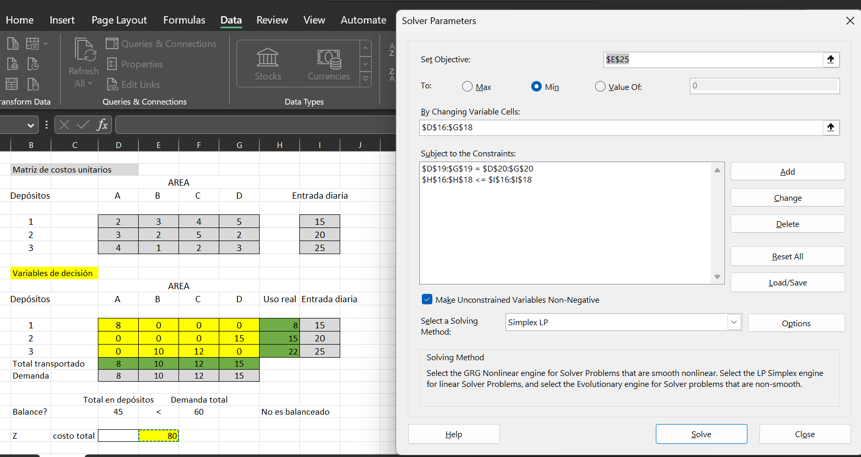
Problema de Transporte. Solución en Excel

Slide 12
Problemas Clásicos de Programación Lineal
Considere el problema de programación de la producción de un producto para cada una de las próximas 4 semanas. El costo de la producción de una unidad es $100 para las 2 primeras semanas y $150 para las últimas 2. Las demandas semanales son 7, 8, 9 y 10 unidades y tienen que ser satisfechas. La planta puede producir un máximo de 9 unidades semanales. Además, se pueden emplear horas extras durante la tercera y cuarta semanas, esto incrementa la producción semanal en 2 unidades más, pero el costo de producción también sube en $58 por unidad en hora extra. El exceso de producción puede ser almacenado a un costo unitario de $3. ¿Cómo programar la producción de tal manera que minimice los costos totales? Formule este problema como un modelo de programación lineal.
Formula, resuelve e interpreta:
Producción e inventario

Slide 13
Problemas Clásicos de Programación Lineal
Carco utiliza autómatas para producir automóviles, Hay que cumplir con las siguientes demandas de automóviles (no necesariamente a tiempo, pero se tiene que cumplir con todas las demandas al final del trimestre 4): trimestre 1, 600; trimestre 2, 800; trimestre 3, 500; trimestre 4, 400. Al inicio del trimestre 1, Carco tiene 2 autómatas. Se pueden comprar a lo más 2 autómatas al inicio de cada trimestre. Cada autómata puede producir hasta 200 automóviles por trimestre.
Un autómata cuesta 5,000 dólares. Durante cada trimestre, se incurren en costos de mantenimiento de 500 dólares por autómata (aunque no se use para construir automóviles). También se puede vender los autómatas al inicio de cada trimestre, a 3,000 dólares el autómata. Al final de cada trimestre, se aplica un costo de mantenimiento del inventario de 200 dólares por cada automóvil. Al final de cada trimestre, Carco debe que tener por lo menos dos autómatas. Formule un PL para minimizar los costos totales incurridos para cumplir las demandas de los automóviles durante los cuatro trimestres siguientes
Formula, resuelve e interpreta:
Producción e inventario
Versión 2.
Asuma que se permite tener demanda pendiente pero al finalizar el periodo debe haberse satisfecho toda la demanda. Si se tiene una demanda pendiente, se incurre en un costo de 300 dólares por automóvil, por cada trimestre que se deja pendiente la demanda.

Slide 14
Problemas Clásicos de Programación Lineal
Formula, resuelve e interpreta:
Un inversionista tiene oportunidad de realizar las actividades A y B al principio de cada uno de los próximos cinco años (llámense años 1 al 5). Cada dólar invertido en A al principio de cualquier año retribuye $1.40 (una ganancia de $0.40) 2 años después (a tiempo para la reinversión inmediata). Cada dólar invertido en B al principio de cualquier año retribuye $1.70, 3 años después.
Además, las actividades C y D estarán disponibles para inversión una sola vez en el futuro. Cada dólar invertido en C al principio del año 2 da $1.90 al final del año 5. Cada dólar invertido en D al principio del año 5 retribuye $1.30 al final de este año.
El inversionista tiene $60,000 para iniciar y desea saber cuál plan de inversión maximiza la cantidad de dinero acumulada al principio del año 6. Formule el modelo de programación lineal para este problema.
Ubicación de recursos: Optimización de portafolio

Slide 15
Problemas Clásicos de Programación Lineal
La oficina encargada del cobro de peajes en el estado de Atlanta tiene el siguiente requerimiento mínimo diario de cobradores de peajes
Horario Período Número mínimo de peajeros requeridos
1 6 A.M. - 10 A.M. 8
2 10 A.M. - 2 P.M. 6
3 2 P.M. - 6 P.M. 8
4 6 P.M. - 10 P.M. 7
5 10 P.M. - 2 A.M. 5
6 2 A.M. - 6 A.M. 3
Los peajeros se presentan a su sitio de trabajo al comienzo de cada período para laborar 8 horas consecutivas. La oficina desea determinar el número de peajeros que debe emplear para tener el personal suficiente disponible en cada período. Formule este problema como un modelo de programación lineal.
Formula, resuelve e interpreta:
Programación de turnos

